Slide 1
Git GUI Client
환경구축(Ubuntu, Windows)

Slide 2
Gitg(Ubuntu Git GUI Client)
Install gitg
$ sudo apt-get install gitg
Terminal에서 아래 입력,
User name, email은 계정 설정에 맞게 바꿔서 입력
git config --local user.name “syjung"
git config --local user.email syjung@cs-holdings.com
설정이 변경됬는지 확인
git config --list

Slide 3
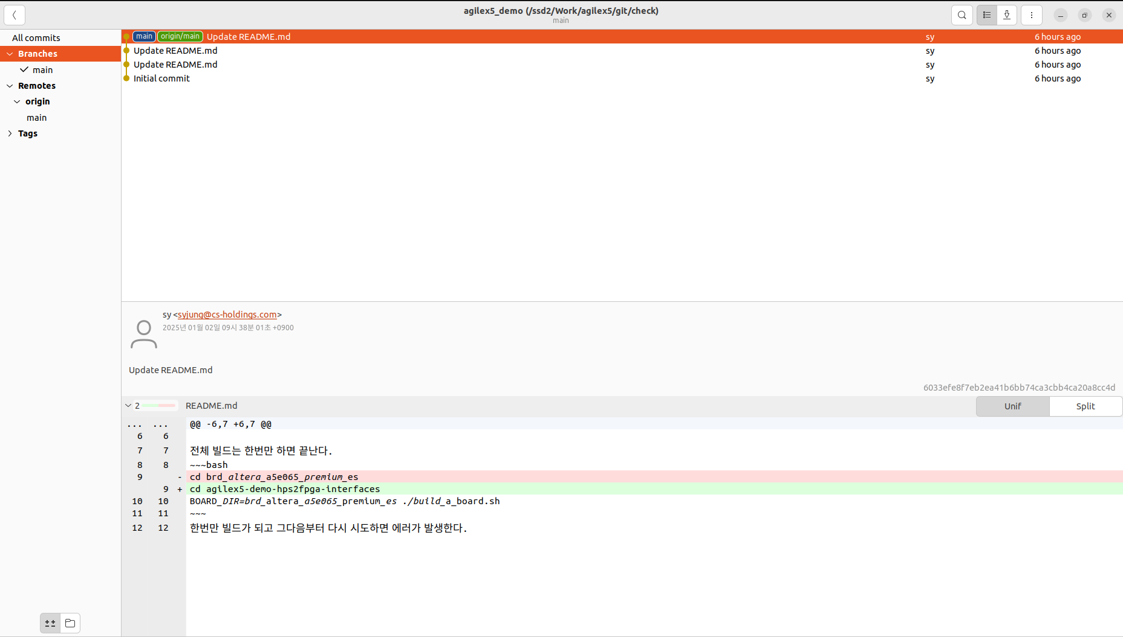
Gitg(history view)
History view
Commit log
Branch 선택
수정 내용
(before, after diff)
분할모드로도 볼 수 있다.

Slide 4
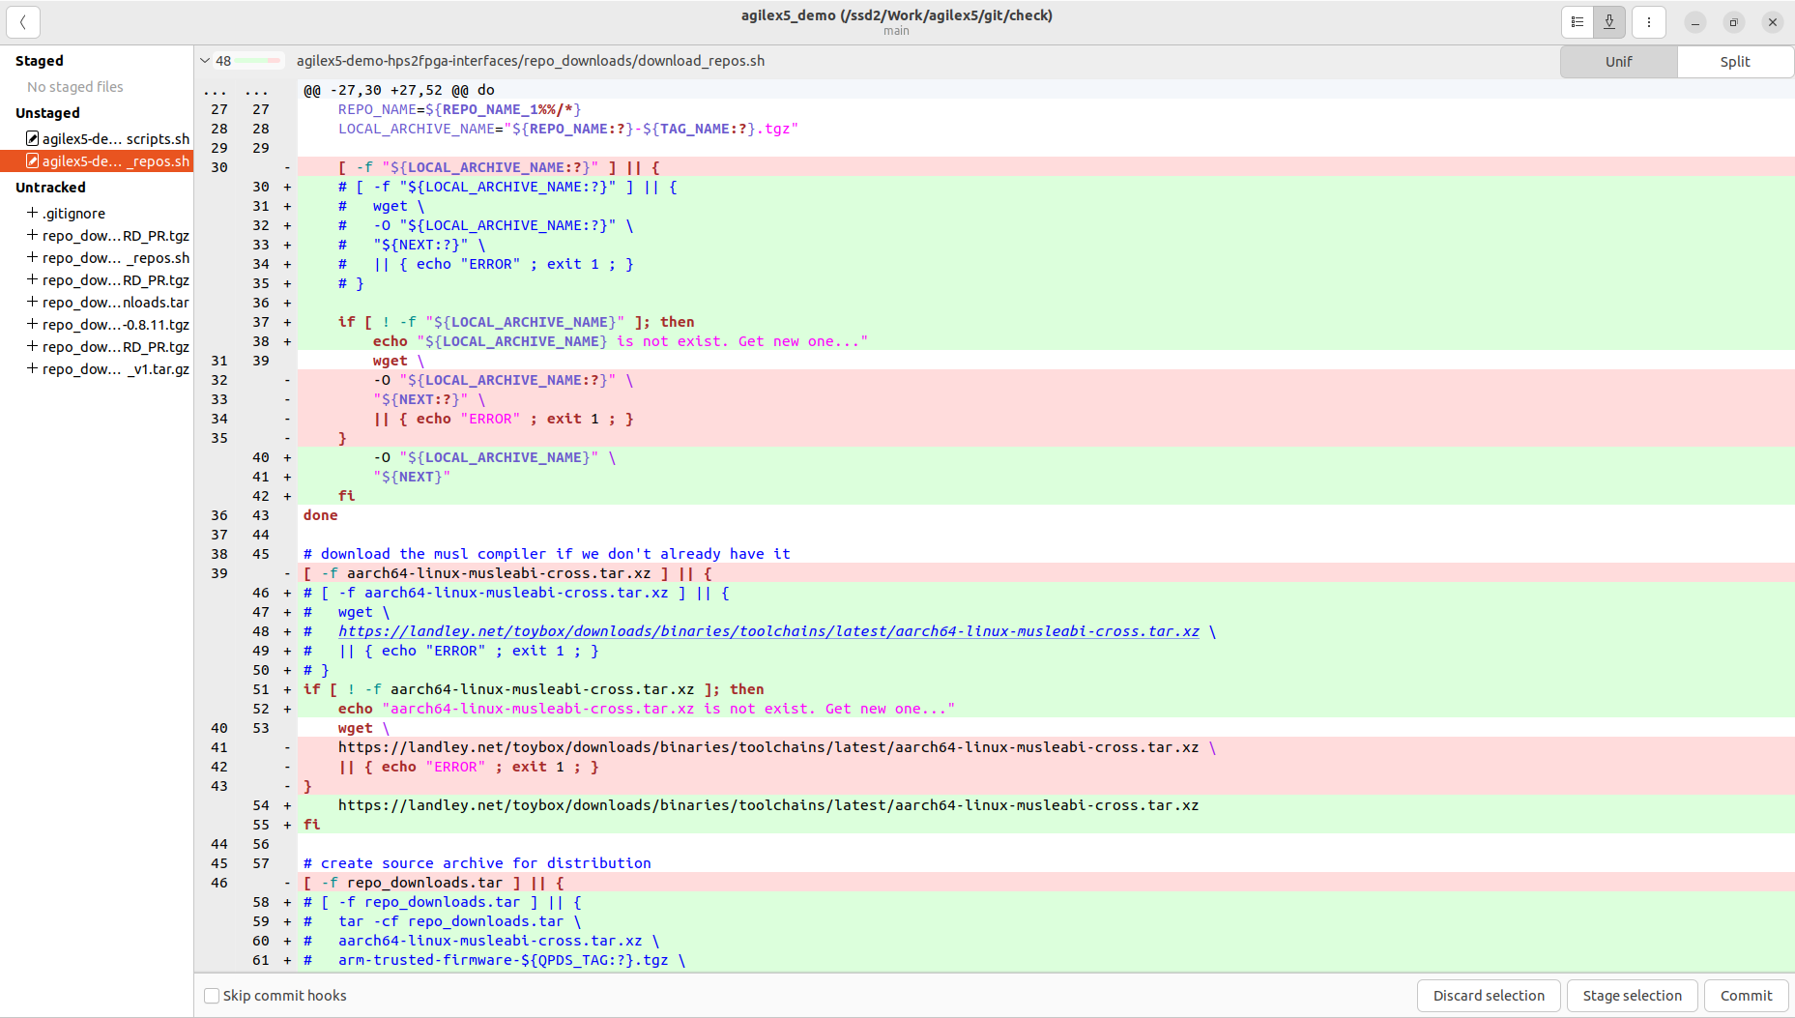
gitg(commit view)
Commit view
Status:
HEAD 대비해서 변경, 추가된 파일들
commit
download_repos.sh 파일 수정 내용을 before, after로 보여줌
선택한 부분을 stage 상태로 변환

Slide 5
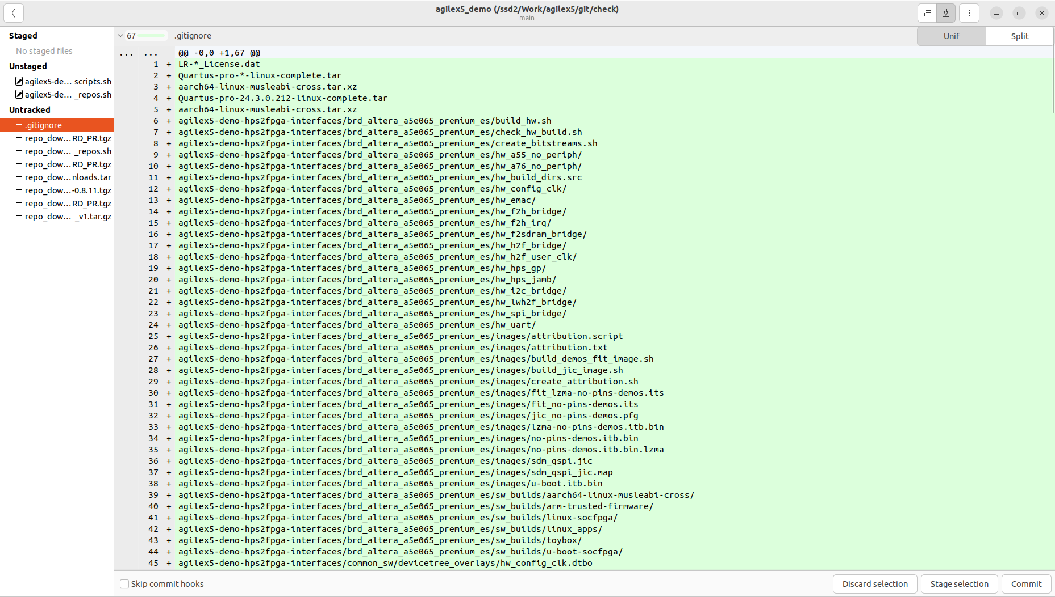
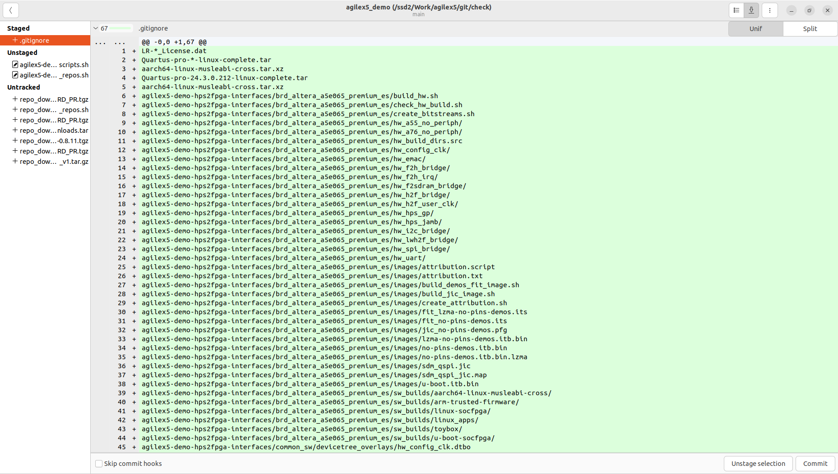
사용 예(새로운 파일을 추가할 경우) 1
새로운 추가한 파일( .gitignore)을 git repository에 staged상태로 변경:
- 왼쪽의 Untracked 리스트에서 .gitignore 파일 선택
→ 우클릭 → Stage changes 선택 --> Staged 리스트에 .gitignore파일이 추가된다.

Slide 6

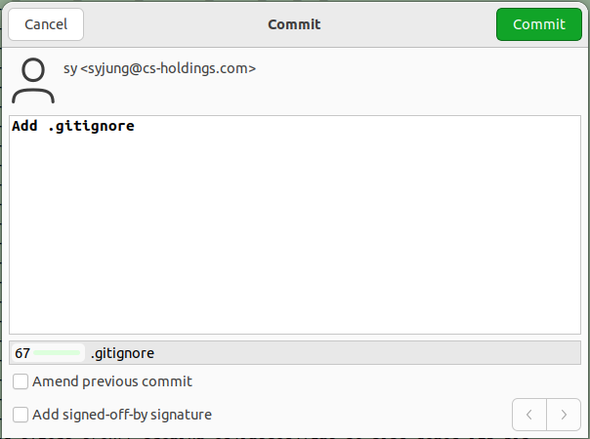
사용 예(새로운 파일을 추가할 경우) 2
새로 추가한 파일 커밋:
- 왼쪽의 Staged 리스트에서 .gitignore 파일 선택 → 우측 하단의 commit 버튼 클릭
Commit message를 입력하고 commit버튼을 누르면 commit이 된다.

Slide 7
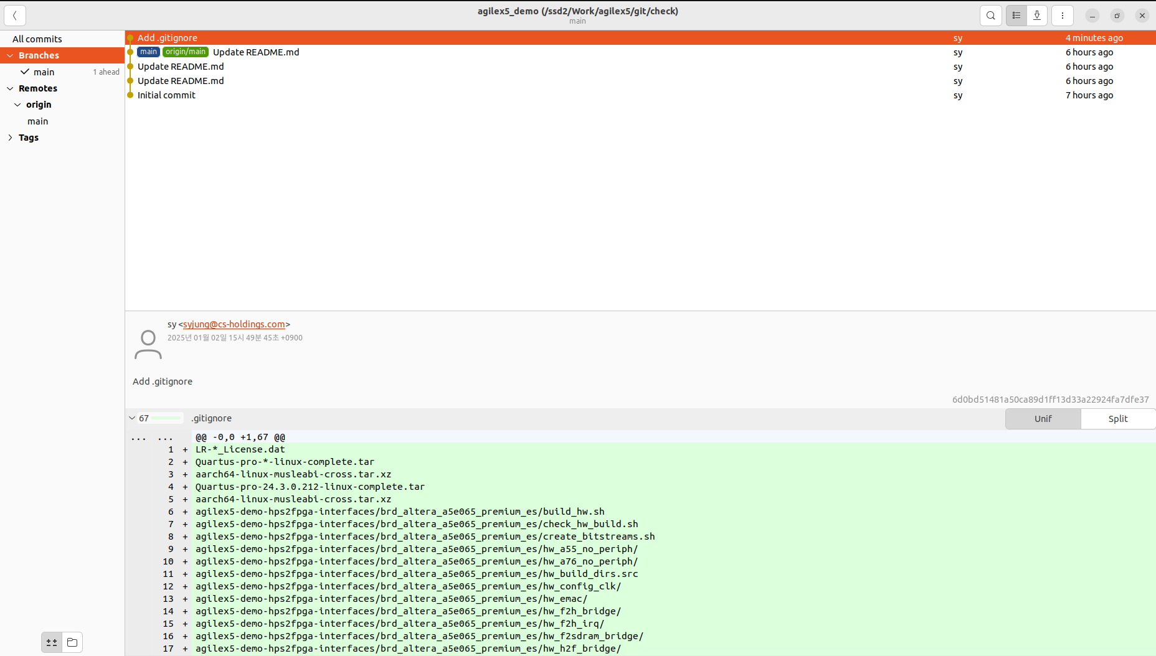
사용 예(새로운 파일을 추가할 경우) 3
커밋 확인:
우측 상단의 history view 버튼을 눌러서 history창으로 전환
Log를 보면 HEAD(마지막으로 받은 git repository의 최신 부분)에 비해 커밋 한 개가 추가됨을 확인할 수 있음

Slide 8
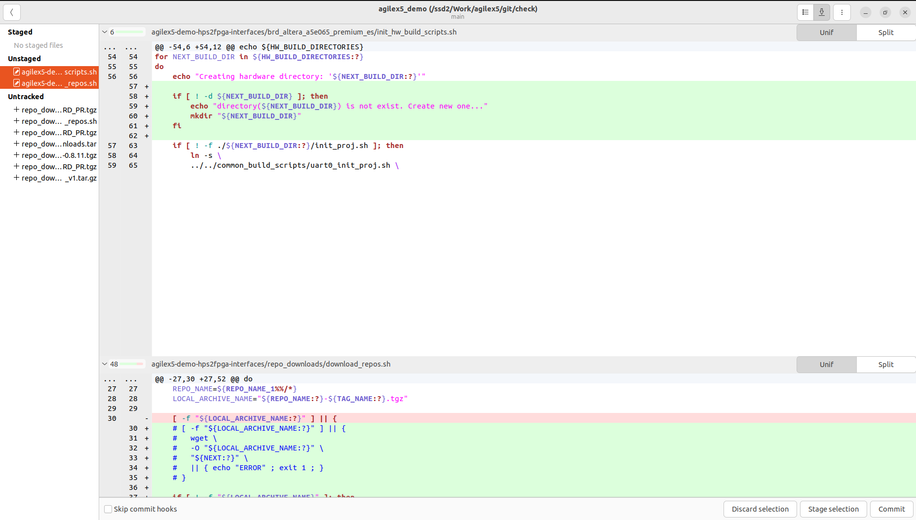
사용 예(기존 파일을 수정 후에 올릴 경우)1
수정한 파일들을 Staged상태로 전환:
우측 상단의 commit view 버튼을 눌러서 commit창으로 전환
좌측의 Unstaged리스트에 있는 두 개의 스크립트를 선택 → 우클릭 → Stage changes 선택
좌측을 보면 Staged리스트로 올라간 것을 확인할 수 있다.

Slide 9
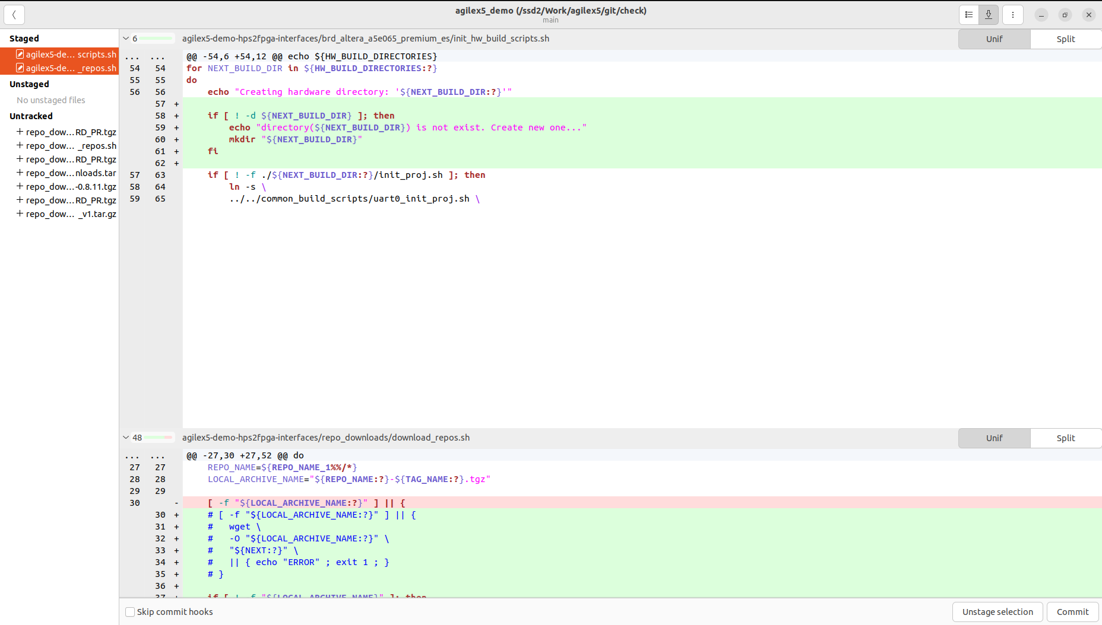
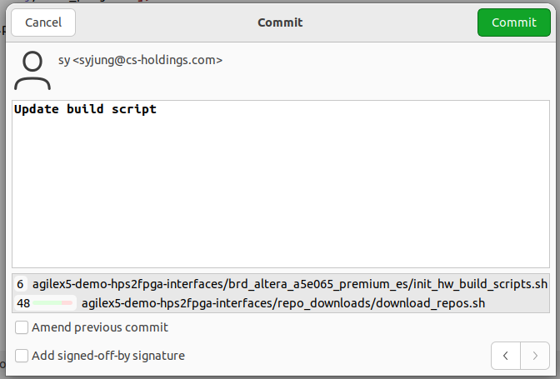
사용 예(기존 파일을 수정 후에 올릴 경우)1
Staged상태로 전환된 파일들을 커밋:
좌측의 Staged 리스트 내에 파일들을 선택(컨트롤을 누르고 선택하면 여러 개가 선택됨)
우측 하단의 commit 버튼을 클릭 -> 다이얼로그가 출력되면, 커밋로그를 입력하고 Commit버튼을 눌러서 커밋

Slide 10
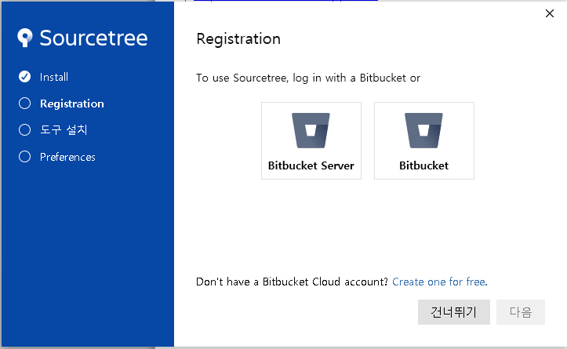
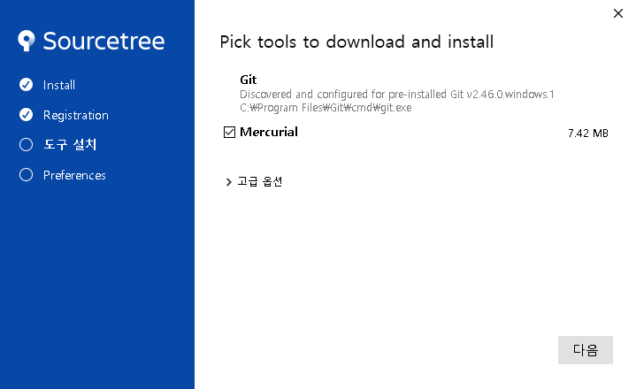
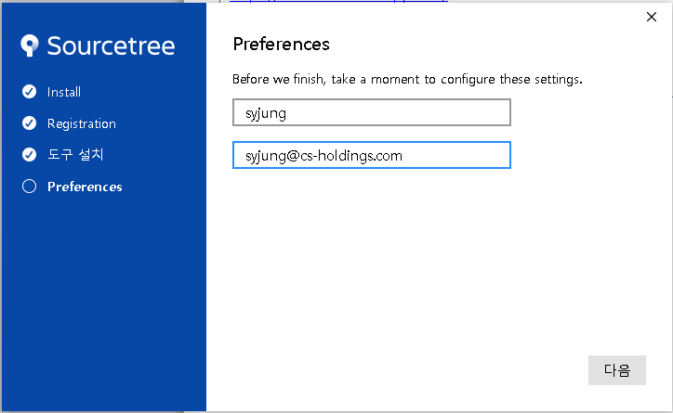
Source Tree (Windows Git Client)
Source Tree 설치:
아래 경로에서 다운로드
https://www.sourcetreeapp.com/
윈도우용을 다운로드 받아서 설치 진행
- 아래처럼 Bitbucket 설정 관련 화면이 나오면 건너뛰기 선택 -> 다음버튼 클릭
- Mercurial 선택 화면 나오면 해제 → 다음 버튼 클릭
- user name, email입력 → 다음 버튼 클릭
- ssh 키 선택화면 나오면 ‘아니요’ 버튼을 누름 → 설치 완료됨

Slide 11
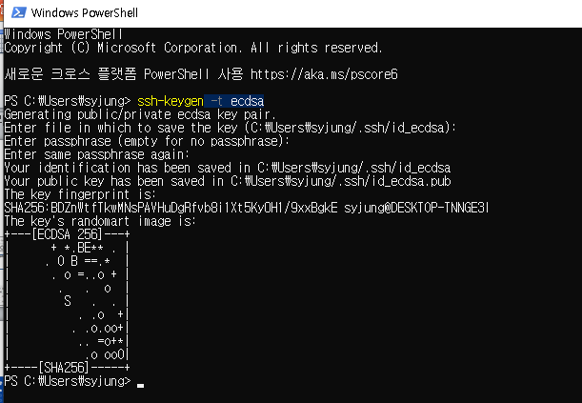
Ssh key 생성 (Windows)
Ssh key 생성:
Window버튼 + s버튼 누름 → ‘power’ 입력 → Windows Power Shell선택
ssh-keygen -t ecdsa 입력 → C:\Users\<user name>\id_ecdsa.pub 경로에 생성된다.
→ Password는 본인이 편한 패스워드 입력하면 된다.(1234 등)
그냥 엔터를 입력하면 패스워드를 사용하지 않고 커밋할 수 있다.
https://learn.microsoft.com/ko-kr/windows-server/administration/openssh/openssh_keymanagement
Git bash를 사용해도 된다.
https://docs.github.com/ko/authentication/connecting-to-github-with-ssh/generating-a-new-ssh-key-and-adding-it-to-the-ssh-agent

Slide 12
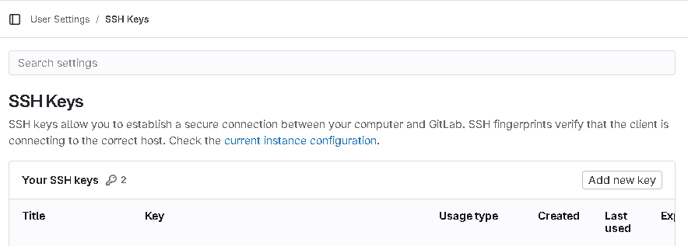
생성한 Ssh key를 gitlab에 등록
앞에서 생성한 key를 확인:
아래 경로로 이동해서 Id_ecdsa.pub파일을 메모장으로 연다.
C:\Users\syjung\.ssh
메모장에서 텍스트를 모두 선택 → ctrl + c → 클립보드에 복사됨
Ssh key를 Gitlab server에 등록:
server에 등록하기 위해 브라우저를 열고 gitlab url로 접속, 로그인을 한다.
http://192.168.30.112:8083
왼쪽 상단의 사이드바 아이콘 클릭 -> 오른 쪽의 avatar아이콘 클릭
-> Edit Profile선택
-> 왼쪽 상단의 사이드바 아이콘 클릭
-> SSH Keys 선택
-> Add new key 선택
-> key box에 클립보드에 복사된 내용을 붙여넣기 함.
(ubuntu: ctrl+shift+v, win: mouse wheel or right click)

Slide 13
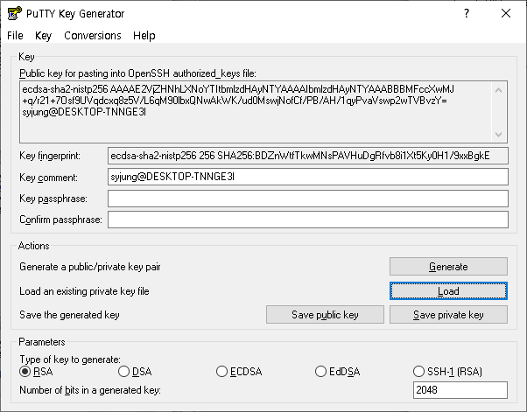
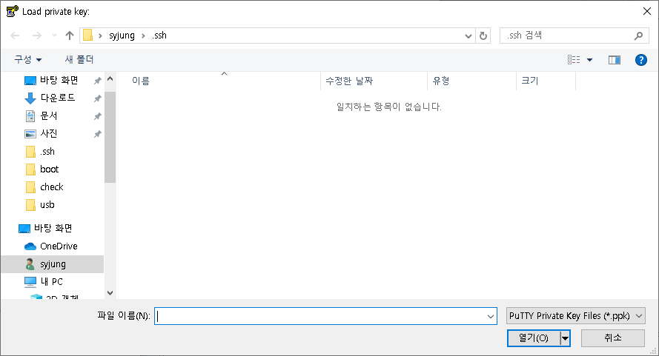
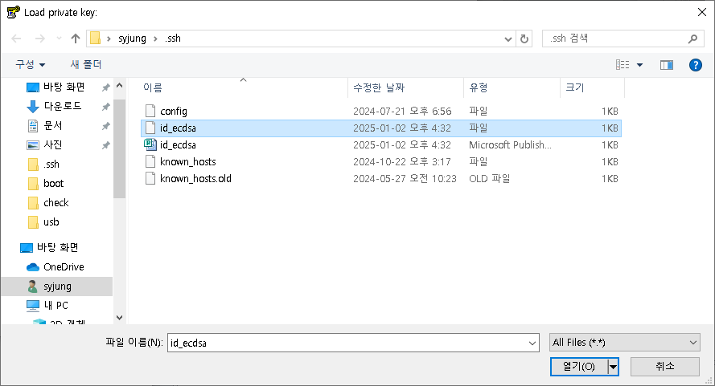
Source tree에 ssh key 등록
앞에서 생성한 key를 source tree에 등록:
PuTTY 설치(https://www.chiark.greenend.org.uk/~sgtatham/putty/latest.html)
→ Window버튼 + s버튼 → PuTTYgen 입력 → 엔터
Load버튼 클릭 → C:\Users\syjung\.ssh경로로 이동 → 우측 하단의 PuTTY Private Key Files를 클릭, All Files(*.*) 클릭 → id_ecdsa 선택, 열기 클릭 → 확인 누름

Slide 14
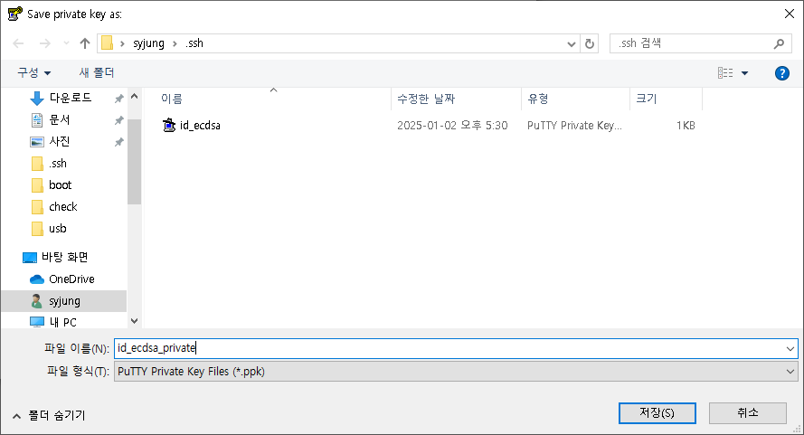
Ssh key -> ppk 파일 변환
앞에서 생성한 key를 source tree에 등록:
Save private key 클릭 → id_ecdsa_private.ppk 입력

Slide 15
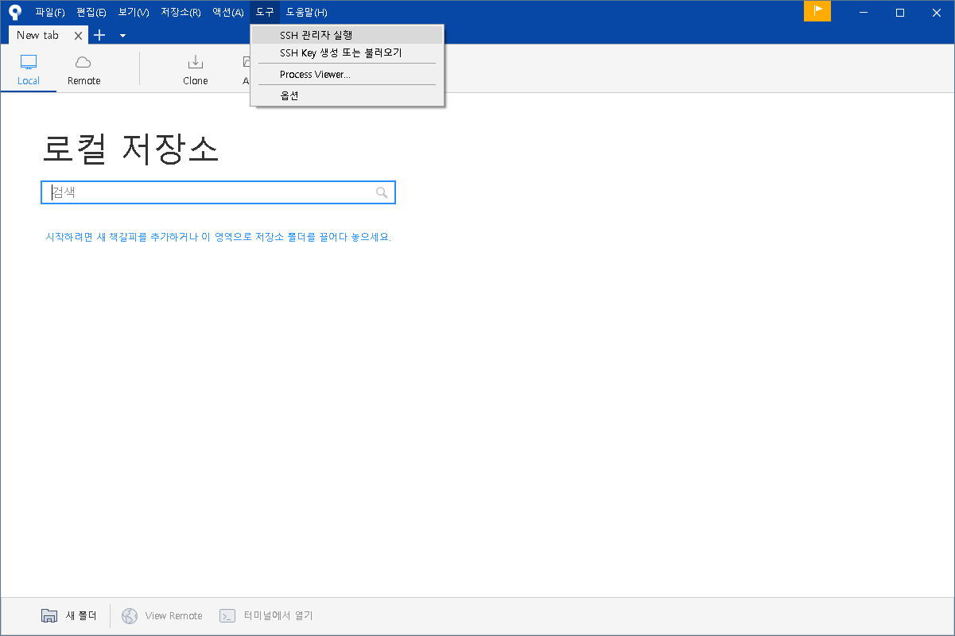
Source tree에 ssh key 등록
앞에서 생성한 ppk를 source tree에 등록:
도구 메뉴 → SSH 관리자 실행 → 불러오기 (예) 클릭
파일 경로 입력
이전 장에서 변환한 C:\Users\syjung\.ssh\id_ecdsa_private.ppk선택

Slide 16
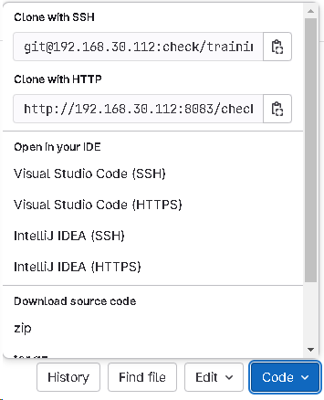
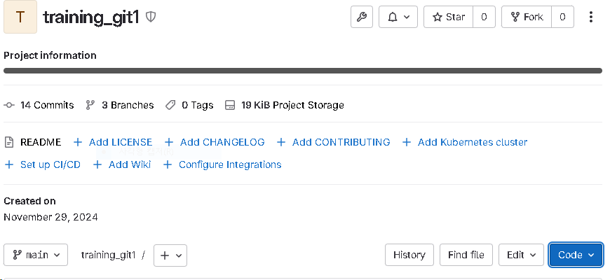
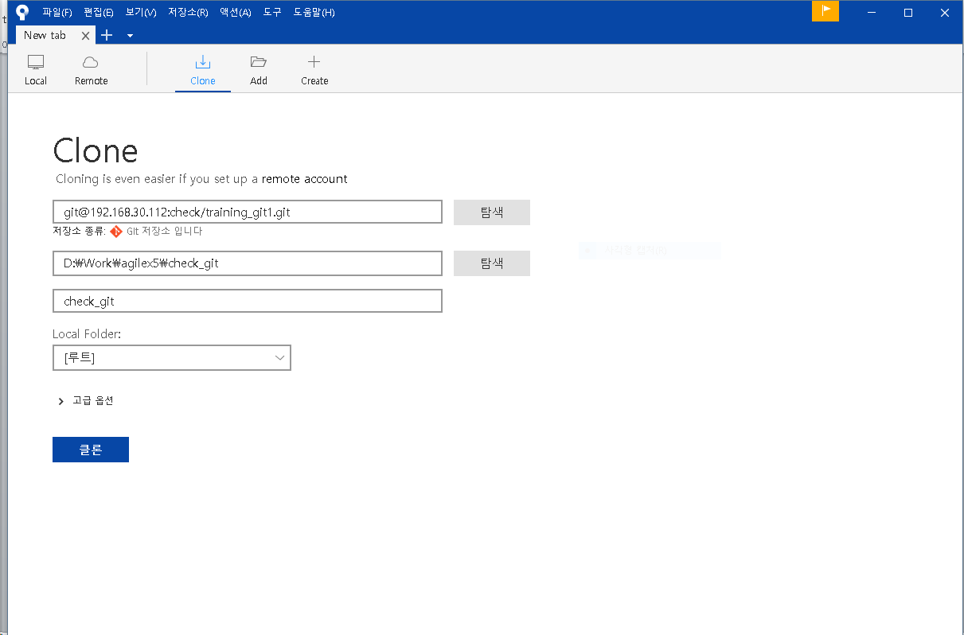
Git repository clone in Source Tree
- 웹브라우저에서 http://192.168.30.112:8083/check/training_git1 이동 후에 git ssh url확인
- Source Tree에서 Clone 클릭, url, 저장 경로, 설정
위에서 클립보드에 복사한 Git url 입력
http://192.168.30.112:8083/check/training_git1
코드를 저장할 경로 선택
설정한 경로로 git repository가 저장된다.

Slide 17
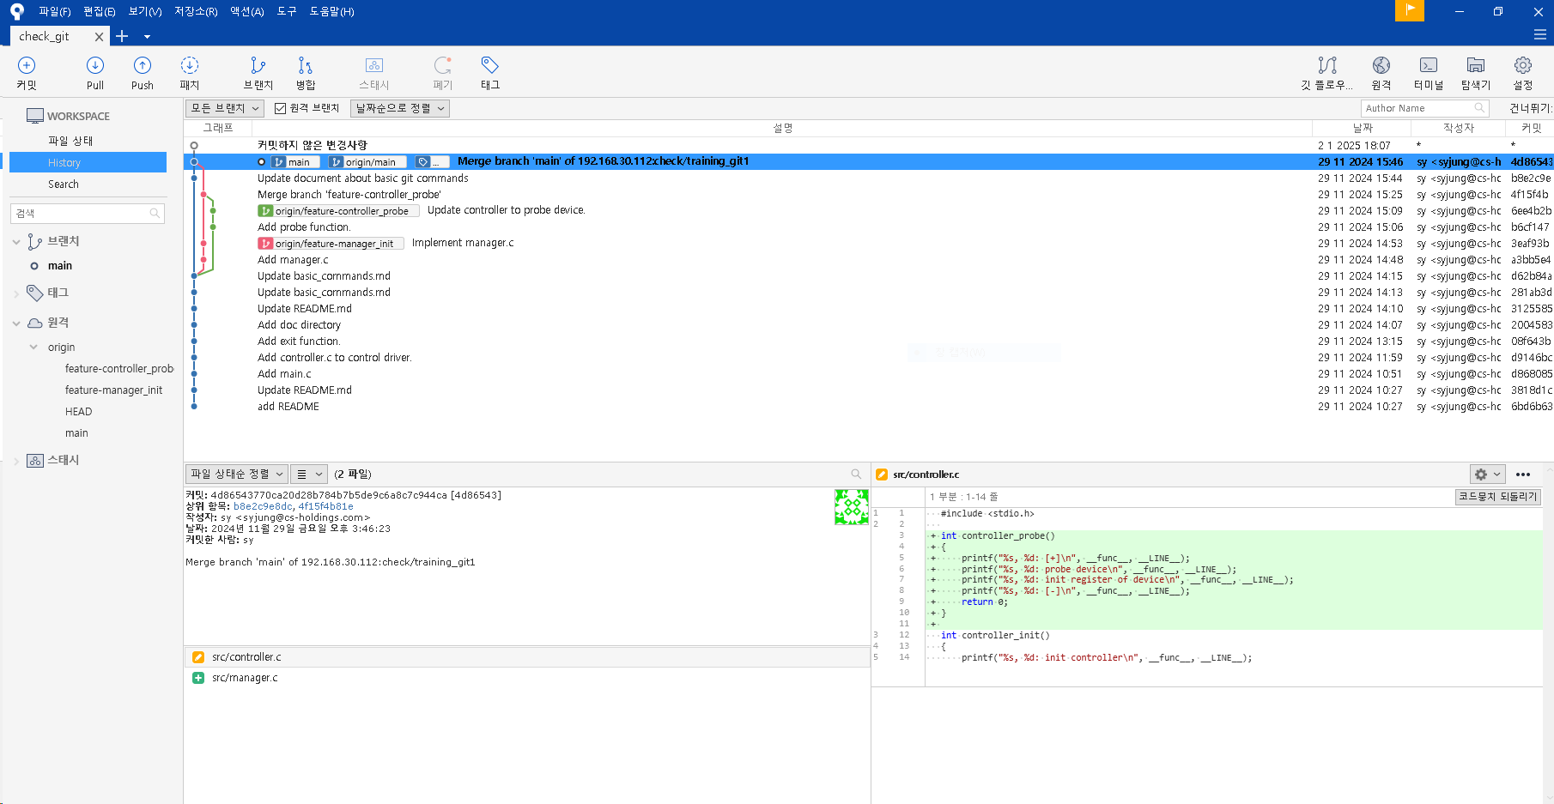
Source Tree UI
- 웹브라우저에서 http://192.168.30.112:8083/check/training_git1 이동 후에 git ssh url확인
- Source Tree에서 Clone 클릭, url, 저장 경로, 설정
브랜치 표시
커밋 로그 및 커밋그래프.
브랜치 머지(병합) 내역을 그래프로 보여줘서 편리함
해당 커밋에 대한 커밋 로그와
변경 내용을 before, after 로 보여줌

Slide 18
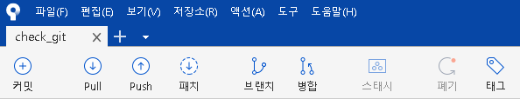
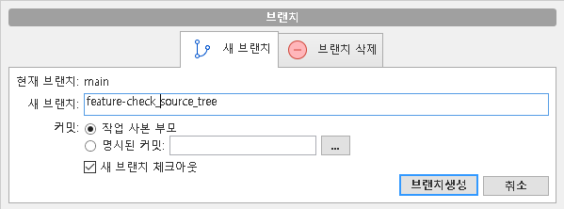
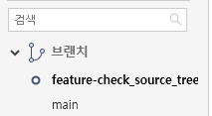
Source Tree 브랜치 생성
- 브랜치 클릭
- 생성할 브랜치 이름 입력
- 브랜치 생성 버튼 클릭
- 생성된 브랜치 확인(main을 클릭 → 체크아웃 main 클릭하면 브랜치가 main으로 변경된다.)

Slide 19
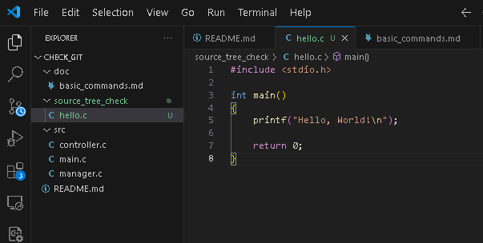
Source Tree 코드 변경 & 커밋
커밋할 코드 추가:
- clone 한 디렉토리로 이동
- source_tree_check/hello.c를 생성한다.

Slide 20
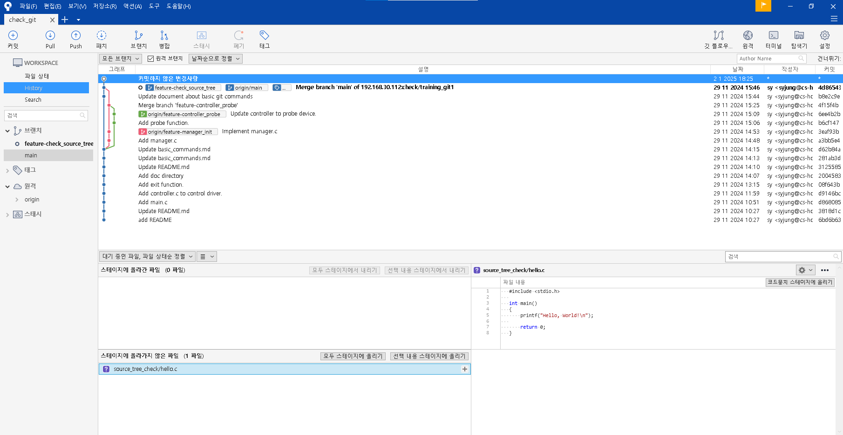
Source Tree 코드 변경 & 커밋
- clone 한 디렉토리로 이동
- source_tree_check/hello.c를 생성한다.

Slide 21
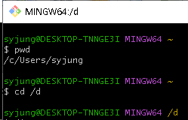

Git repository clone in Source Tree
Repository를 저장할 경로로 이동

